Slide 1
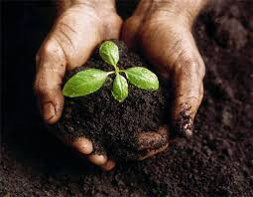
معنى التربة
التربة : لطبقة السطحية المفككة من صخور القشرة الأرضية التي تحتوي على الكائنات الحية ونواتج المواد المتحللة.

Slide 2
عوامل تكوين التربة:
المادة الأصل:ويقصد بها النوع الاصلي وتركيبه المعدني الذي يدخل في بناء التربة وتختلف أنواع الترب في تراكيبها تبعا لاختلاف المادة الأصل.
المناخ :يعد المناخ أكثر العوامل تأثيرا في تكوين التربة من خلال عنصري (الحرارة والتساقط) ويظهر اثرهما في عمليات إذابة وتفتيت الصخور.
الكائنات الحية.
الزمن:كلما كانت العوامل المكونة للتربة متوافرة كانت المدة التي تتم من خلالها عملية تكون التربة اقل .

Slide 3
مكونات التربة:
مواد معدنية.
مواد عضوية.
مواد حية دقيقة.
هواء.
ماء.

Slide 4
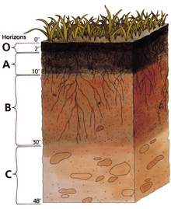
آفاق التربة:
أفق ((A:الذي تمتد إليه جذور الأشجار وهي تربة ناعمة.
أفق(O): يتشكل من الأوراق الساقطة التي لم تجر عليها عمليات التحلل.
أفق(: (c يحتوي على الحجارة والرمل الخشن والحصى.
أفق((B:أفق الغسل الذي تتجمع فيه المواد المغسولة من أعلى,وهو أكثر خشونة من الطبقة السابقة.

Slide 5
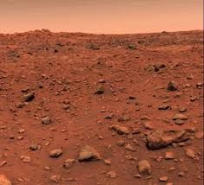
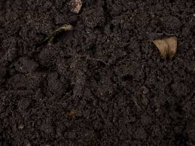
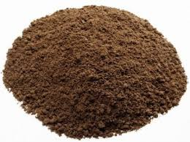
الحمراء
التربة لها ألوان وأنواع متعددة مثل:
السوداء
البنية.

Slide 6
تشكيل2سم من التربة السطحية يستغرق مدة زمنية تزيد على500 سنة .
غراما واحدا من التربة يحتوي تقريبا على (5000-7000) نوع من أنواع البكتيريا.
ملاحظات:

Slide 7
للتربة أهمية عظيمة في النظام البيئي لأنها الوسط الملائم الذي تعيش عليه الكائنات الحية التي يعتمد عليها الإنسان والحيوان في غذائه ومعيشته. تتباين آفاق التربة من مكان إلى آخر وفقا لطبيعة تكوينها.فالتربة المنقولة تتكون من طبقتين:طبقة طينية فوق طبقة رملية أو فوق طبقة صخرية صلبة أو تتكون من عدة طبقات حسب العامل الذي أسهم بنقلها.
تكمن أهمية التربة في أنها:
تساعد على تثبيت النباتات في الأرض.
تعمل على إمداد النباتات بالعناصر الغذائية والماء.
تعد الوسط الملائم لنشاط الكائنات الحية.

Slide 8
تدهور التربة:عندما تنخفض قدرة التربة على إنتاج النبات وما تحتاج إليه الكائنات الحية من مواد غذائية وقد يكون تدهورا كليا أو جزئيا .
الرعي الجائر.
تدهور التربة.

Slide 9
أسباب تدهور التربة:
الحلول المقترحة.
الأسباب البشرية.
الأسباب الطبيعية.
الحراثة الأفقية.
غسل التربة من الأملاح.
بناء الجدران الإستنادية.
الرعي الجائر.
2)قطع الشجيرات في المناطق الرعوية لغرض الوقود.
3)الزحف العمراني على الاراضي الزراعية.
توالي سنوات الجفاف على منطقة معينة.
الحرائق الطبيعية.
تملح التربة.

Slide 10
عمل الطالبة:
الصف:التاسع ( ).
بإشراف المعلمة:
فاطمه محمود.

